Slide 1
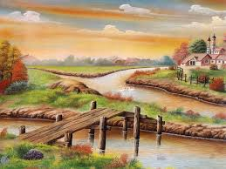

Slide 2


আজকের পাঠে সবাইকে স্বাগত

Slide 3


উপস্থাপনায়
শাহরিণা বিণ সুইটি
সহকারী শিক্ষক
চরমোনাই মাদ্রাসা সরকারি প্রাথমিক বিদ্যালয়
বরিশাল সদর,
বরিশাল।

Slide 4



পাঠ পরিচিতি
শ্রেণি : প্রথম
বিষয় : বাংলা
পাঠ : ৫৫ মুক্তিযোদ্ধাদের কথা
পাঠ্যাংশ : পাকিস্তানি সেনারা ছিল দানবের মতো......তাঁদের অনেকে জীবন দিলেন।
পৃষ্ঠা : ৭১
তারিখ : 1৫.০৯.২০১৯

Slide 5

শিখনফল
শোনা :
১.১.২ বাক্য ও শব্দে ব্যবহৃত বাংলা বর্ণমালার ধ্বনি ও নির্বাচিত যুক্তবর্ণের ধ্বনি মনোযোগ সহকারে শুনবে ও মনে রাখবে।
২.২.১ গল্পকথা শুনে বুঝতে পারবে।
৩.১.২ বর্ণনা শুনে বুঝতে পারবে।
বলা :
১.১.২ বাক্য ও শব্দে ব্যবহৃত বাংলা বর্ণমালার ধ্বনি ও নির্বাচিত যুক্তবর্ণের ধ্বনি স্পষ্ট ও শুদ্ধভাবে বলতে পারবে।
২.৪.১ গল্পকথা বলতে পারবে।
৪.১.১ সহজ বিষয়ে অনুভূতি ব্যক্ত করতে পারবে।
পড়া :
১.৩.১ যুক্তব্যঞ্জনের সঙ্গে ব্যঞ্জনবর্ণ যুক্ত করে পড়তে পারবে।
১.৫.১ দাঁড়ি বিরামচিহ্নটি চিনে বাক্য পড়তে পারবে।
২.৪.১ গল্পকথা পড়তে পারবে।
২.৫.২ বর্ণনা পড়তে পারবে।
লেখা :
১.৪.১ নির্বাচিত যুক্তব্যঞ্জন ভেঙে লিখতে পারবে।
১.৬.১ বিরাম চিহ্ন দাঁড়ি ব্যবহার করে বাক্য লিখতে পারবে।

Slide 6
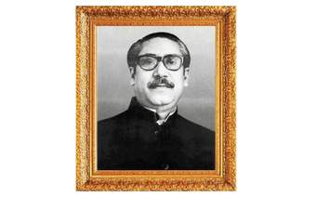
তিনি এ দেশের মানুষের জন্য কাজ করেছেন, দেশের জন্য সংগ্রাম করেছেন। তাই দেশের মানুষ ভালোবেসে তাঁকে বঙ্গবন্ধু বলে।
তাঁকে বঙ্গবন্ধু বলা হয় কেন ?
বঙ্গবন্ধু শেখ মুজিবুর রহমান।
গতকাল আমরা ছবির মহান মানুষ সম্পর্কে পড়েছি, তাঁর নাম কী ?

Slide 7
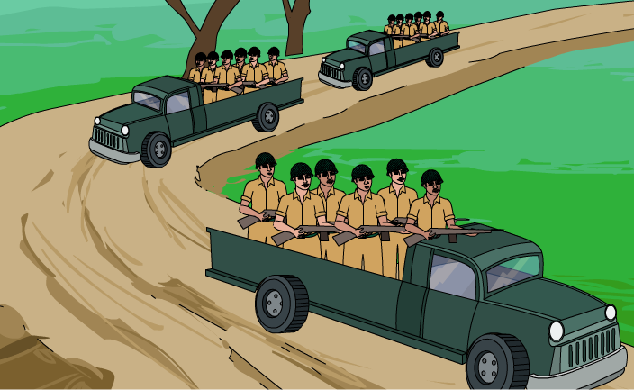
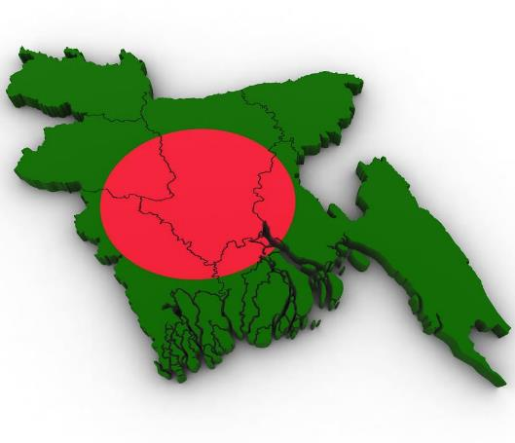
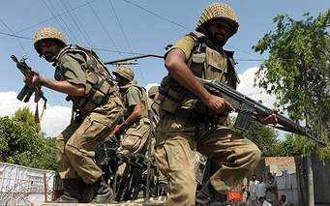
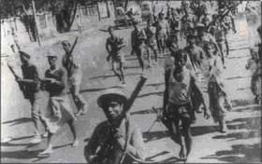
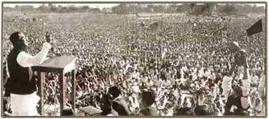
ছবিগুলো দেখো
পাকিস্তানি সেনারা ছিল দানবের মতো।
আমাদের প্রিয় বাংলাদেশ।
পাকিস্তানি সেনারা আমাদের ওপর হামলা করল।
মুক্তিযুদ্ধ শুরু হলো।
বঙ্গবন্ধু মুক্তিযুদ্ধের ডাক দিলেন।

Slide 8

আজকের পাঠ
মুক্তিযোদ্ধাদের কথা

Slide 9
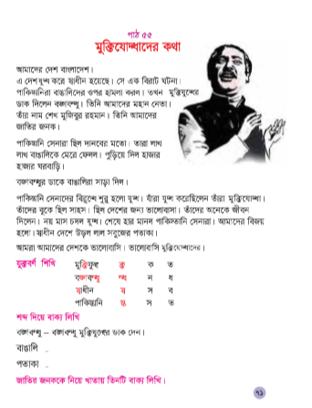


তোমাদের বাংলা বইর ৭১ পৃষ্ঠা খোলো
আমি পড়ি, তোমরা শোন ।

Slide 10

শব্দের অর্থ বুঝে নেই
সেনা
সৈন্য
দানব
হিংস্র পশু

Slide 11
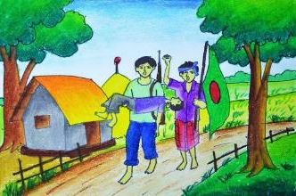
শব্দের অর্থ বুঝে নেই
সাহস
ভয় নেই এমন
দেশকে মুক্ত করার জন্য যাঁরা যুদ্ধ করেছেন
মুক্তিযোদ্ধা

Slide 12

একক কাজ
সময়: ৫ মিনিট
পাঠ্যাংশটুকু পড়। না পারলে আমাকে বলবে।

Slide 13
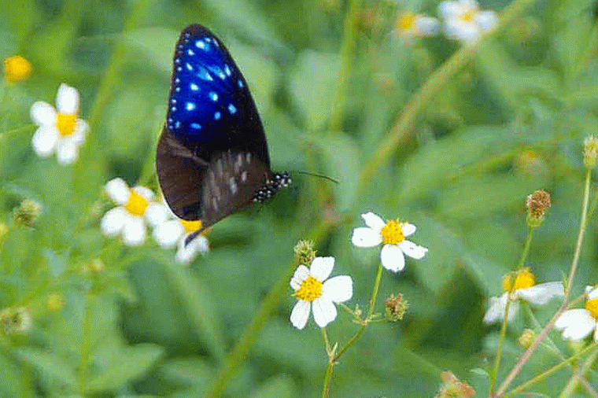
যুক্তবর্ণ চিনি
পাকিস্তানি
স্ত
স
ত
ঙ্গ
ঙ
গ
বঙ্গবন্ধু
ন্ধ
ন
ধ
ক্ত
ক
ত
মুক্তিযুদ্ধ
দ্ধ
দ
ধ

Slide 14

জোড়ায় কাজ
নিচের বাক্যগুলো পড়ে যুক্তবর্ণ আছে এমন শব্দগুলো খাতায় লিখ।
বঙ্গবন্ধুর ডাকে বাঙালিরা সাড়া দিল। পাকিস্তানি সেনাদের বিরুদ্ধে শুরু হলো যুদ্ধ। যাঁরা যুদ্ধ করেছিলেন তাঁরা মুক্তিযোদ্ধা।

Slide 15



দলীয় কাজ
নিচের শব্দগুলো দিয়ে বাক্য গঠন কর
গোলাপ দল :
বঙ্গবন্ধু
বঙ্গবন্ধু আমাদের জাতির পিতা।
জবা দল :
বাঙালি
আমরা বাঙালি।
বেলি দল :
পাকিস্তানি সেনারা ছিল দানবের মতো।
দানব

Slide 16
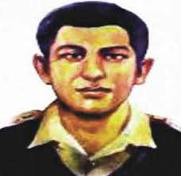
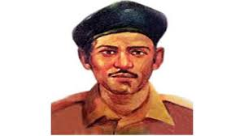
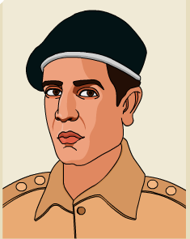
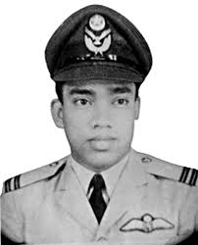
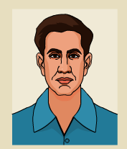
এসো, আমরা শহীদ মুক্তিযোদ্ধাদের ছবিগুলো দেখি
বীরশ্রেষ্ঠ মতিউর রহমান
বীরশ্রেষ্ঠ রুহুল আমিন
বীরশ্রেষ্ঠ মহিউদ্দিন জাহাঙ্গীর
বীরশ্রেষ্ঠ নূর মোহাম্মদ শেখ
বীরশ্রেষ্ঠ মুন্সি আবদুর রউফ

Slide 17

পাঠের সারসংক্ষেপ আলোচনা
পাকিস্তানি সেনারা কেমন ছিল ?
দানবের মতো।
কারা দেশের জন্য জীবন দিলেন ?
মুক্তিযোদ্ধারা।
মুক্তিযোদ্ধা কাদের বলা হয় ?
যাঁরা দেশের জন্য যুদ্ধ করেছিলেন তাঁরা মুক্তিযোদ্ধা।

Slide 18

মূল্যায়ন
নিচের শব্দগুলো দিয়ে বাক্য গঠন কর।
যুদ্ধ
সাহস
জীবন
ভালোবাসা

Slide 19
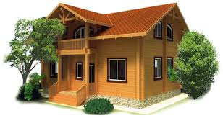


বাড়ির কাজ
পাকিস্তানি সেনারা বাঙালিদের ওপর যেসব অত্যাচার করেছিল তা তিনটি বাক্যে লিখে আনবে।

Slide 20


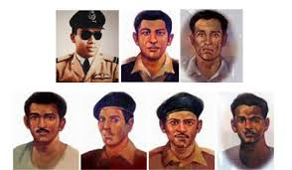

ধ
ন্য
বা
দ

